Slide 1
충북대학교 산업인공지능학과 | 제조 데이터 분석과 최적화 | 발표자: 진찬언 (2026254019)
반도체 Fab 케미컬 필터
예지 보전(CBM) 예측 모델 및
XAI 기반 원인 분석
양방향 시계열 딥러닝(Bi-LSTM) 고도화 및 10회 검증 리포트
발표 시간
핵심 기술
검증 횟수
10분 내외
Bi-LSTM + XAI
10회 반복

Slide 2
01 연구 배경 및 문제 정의
⚠ 현장의 한계 (TBM 방식)
✓ 개선 목표 (CBM 예지 보전)
나노 단위 클린룸 내 이온 오염(AMC) 유출 시 미세 패턴 결함 → 막대한 수율 하락
4주(28일) 전 정밀 조기 경보
설비 센서 빅데이터 시계열 학습으로 필터 포화 사전 예측
고정 주기(TBM) 방식으로 케미컬필터 반출을 통해 가속평가를 진행하여 샘플링 데이터를 기반으로 교체
→ 소수 샘플링으로 전체를 판단하는 오류
XAI 기반 원인 분석
설명 가능한 AI로 필터 수명 단축 주범 이온
(Killer Gas) 과학적 규명
조기 교체: 자재비 폭증
(장당 4~50만원, 연간 2~300억원)
자재 수급 최적화
교체 지연: 웨이퍼 대량 폐기 리스크
(1장 약2천만원 / FOUP 25장 5억원 / BAY 1,000억원)
PR→PO→납품까지 리드타임 4주를 반영한
Warning Window 설계

Slide 3
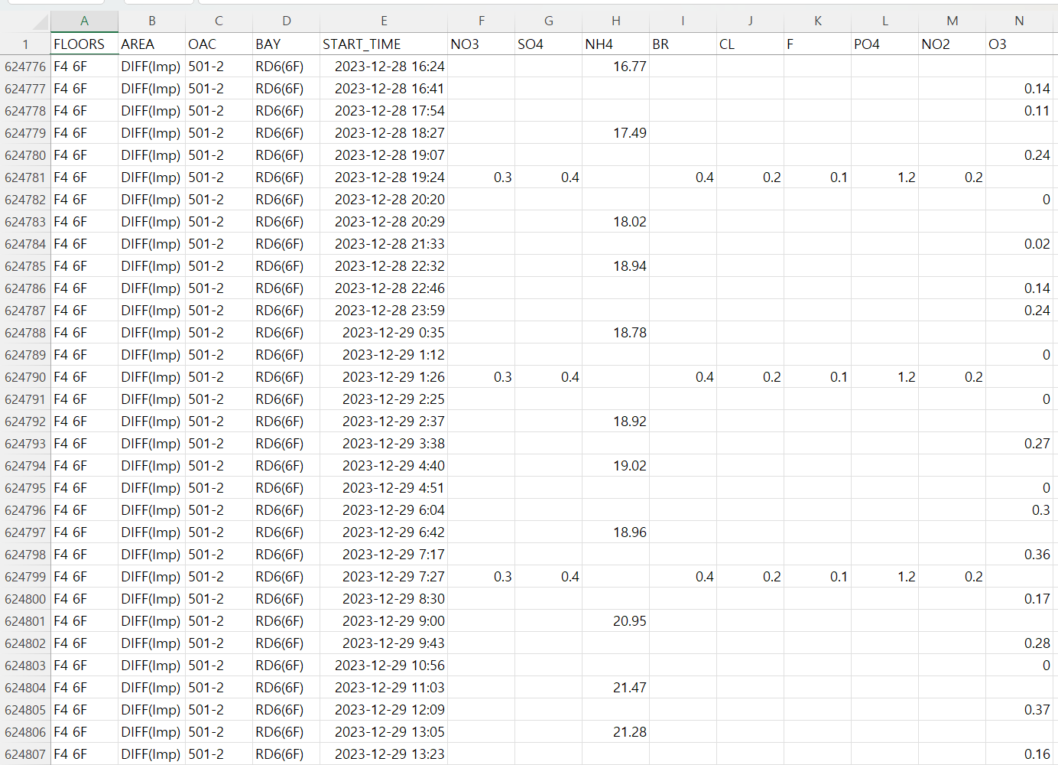
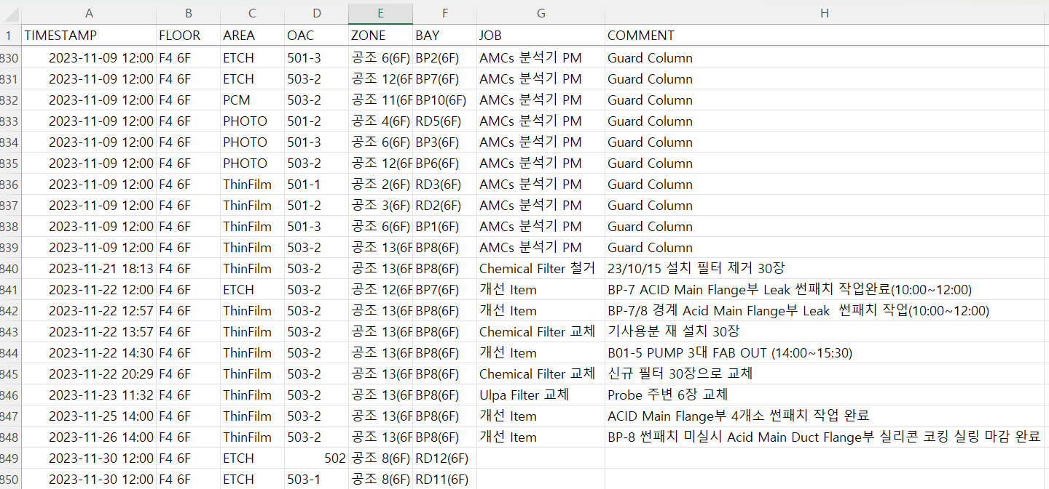
02 활용 데이터셋 구조 및 융합 명세
📡 센서 데이터
🔧 정비 이력 데이터
Raw Data.csv
Action History.csv
620,000+
측정 행 수
880
이력 행 수
JOIN
14
컬럼(라인/층/공정/호기/BAY/날짜/이온 9종)
8
컬럼(라인/층/공정/호기/BAY/날짜/작업/코멘트)
2023
1년 연속 수집 기간
1년
실제 필터 교체 이력 기간
데이터 정제 및 무결성 확보 결과
11,200개
이진 라벨링
지도학습 준비
날짜(Date)·장소(BAY) 기준 조인으로 확보한 유효 샘플
교체일 = 1(Warning) / 평소 가동 = 0(Normal)
실측 이종 데이터베이스 융합 완료

Slide 4
03 데이터 전처리 & 품질 확보
🔤
📅
📊
인코딩 충돌 방어
연도 오독 버그 완벽 제어
다운샘플링 & 보간
장비 로그(cp949)↔웹 로그(utf-8) 충돌을
다중 인코딩 로드 예외 처리로 극복
23/12/28 → 2028년 오독 감지
%y/%m/%d 명시적 강제 파싱으로 2023년 복원
resample('1D')로 일일 평균 정렬
선형 보간법 결측치 제거
pd.read_csv(f,
encoding='cp949')
pd.to_datetime(d,
format='%y/%m/%d')
df.resample('1D')
.mean().interpolate()

Slide 5
04 데이터 누수(Data Leakage) 원천 차단 전략
🚨 치명적 오버피팅 함정 발견
1차 실험 시 Random Forest 정확도 100% 달성 → 원인 분석: '누적합 변수'가 미래 정답을 학습기에 유출하는 Data Leakage 판명
✅ 해결책: 예측·해석 Two-Track 격리 아키텍처
Track 1 — 해석 전용 L1 모델
Track 2 — 예측 전용 Bi-LSTM 모델
누적합 변수 허용 (설명력 확보 목적)
누적합 변수 완전 차단 (원천 격리)
격
리
L1 Regularization으로 Killer Gas 역산
순수 센서 Raw 데이터만 입력
가스별 기여 가중치 산출 → XAI 근거
스스로 시계열 패턴 학습 → 강건한 예측

Slide 6
05 도메인 피처 공학 및 4주 Warning Window 설계
🔬 피처 엔지니어링
⏰ Warning Window (4주 조기 경보)
28일 누적합
알람
발생
예방정비 경고 시작
(Warning=1 라벨 시작)
4주 장기 가스 흡착량 수치화
(단기 농도 × 일수 → 화학 포화도 모사)
D-28
자재 발주(PR→PO)
56일 누적합
D-14
제조/납품 진행
8주 초장기 누적으로 계절적
오염 트렌드 포착
D-7
설치 준비 완료
3D 텐서 변환
[Samples, 14, Features]
과거 14일 변동 추이 입체 시퀀스
D-0
필터 교체 실행
(포화 전 완료 목표)

Slide 7
06 알고리즘 선택 타당성: Bi-LSTM 아키텍처
❌
Random
Forest
✅ Bi-LSTM 양방향 딥러닝 아키텍처
Input
Bi-LSTM
64 Node
Dropout
20%
Bi-LSTM
32 Node
Dense
Sigmoid
재현율
0%
→
[Samples, 14, Features]
순수 Raw 센서 텐서
정방향 + 역방향
양방향 문맥 융합
과적합 방지
랜덤 뉴런 비활성화
심층 시퀀스
패턴 압축
0~1 위험도
확률 출력
힌트 차단 후
고장 탐지 완전 붕괴
(단방향 시점 수치만 독립 분석
→ 시계열 패턴 미인식)
최적화 설정
◆ Dropout 20% — 과적합 방지
◆ Early Stopping — Val Loss 기준 조기 종료
◆ 클린룸 순환 기류의 복잡한 시공간 패턴 앞뒤 양방향 융합 학습

Slide 8
07 동적 임계값 자율 최적화 알고리즘
⚠ 클래스 불균형 문제
임계값 탐색 과정 (개념도)
Normal (0) 95%+
최적 0.20
Warning (1) ~5% → 고정 임계값 0.5 사용 시 고장 완전 미탐지!
F1-Score↑
✅ F1-Score 목적함수 자율 최적화
AI가 Validation Set을 직접 평가하며 정밀도(Precision) + 재현율(Recall)의
균형점(F1 최대)을 자율 탐색
최적 임계값 → 0.20 (AI 자율 탐색 결과)
0
0.1
0.2
0.3
0.4
0.5
0.6
0.7
0.8
0.9
1
→ 임계값

Slide 9
08 10회 난수 교차 반복 강건성 검증 결과
90.2%
93.5%
0%
평균 정밀도
평균 재현율
RF 재현율
Precision Avg.
Recall Avg.
Random Forest (10회 모두)
실험
모델
Precision
Recall
F1-Score
판정
1
Bi-LSTM
91%
94%
92%
✅ 통과
2
Bi-LSTM
89%
93%
91%
✅ 통과
3
Bi-LSTM
92%
95%
93%
✅ 통과
4
Bi-LSTM
90%
92%
91%
✅ 통과
5
Bi-LSTM
88%
94%
91%
✅ 통과
6
RF
99%
0%
0%
❌ 붕괴
★ RF는 10회 전패 — Bi-LSTM은 10회 연속 F1 90%+ 철벽 방어 → 모델 강건성(Robustness) 완벽 입증
7
RF
0%
0%
0%
❌ 붕괴

Slide 10
09 XAI 기반 핵심 Killer Gas 규명
🔬 L1 정규화 → 기여도 없는 가스 센서 가중치 0 강제 소거 → 핵심 변수만 생존
가스별 필터 수명 단축 기여도 (L1 가중치 정규화)
🎯 현장 검증 일치
NOx (질산) — 외부 OAC 유입
42%
AI 수학적 도출 결과 vs
현장 엔지니어 경험 완벽 일치
1
F (불소) — 내부 공정 설비 누출
35%
2
PFAS 규제로 냉매가스 변경
→ F가스 농도 상승 트렌드 포착
SOx (아황산) — 외부 공기 오염
12%
NH3 (암모니아)
6%
3
SOx·NOx·F 집중 감시
현업 프로세스 과학적 근거 제공
기타 이온 5종
5%
🏆 AI와 도메인 전문가 지식이 소수점 단위로 일치 — 모델의 물리적 타당성 학술적 입증

Slide 11
10 4주 예지보전 조기경보 시뮬레이션
이상 감지 확률 (Bi-LSTM Model Output)
D-28 조기 경보 발령
예측 임계값 = 0.20
← 시간 경과 (Day -60 ~ Day 0 교체 시점) →
예지보전 시뮬레이션 핵심 성과
• 리드타임 4주 확보: 경보 발생 즉시 자재 발주(PO)를 진행하여 실제 필터 교체 필요 시점(D-0) 전 안전하게 배송 및 준비 완료
• 예방정비 연계: 고장 전 정기 정비 계획과 연계하여 불시 다운타임 제거 및 웨이퍼 폐기 리스크 원천 차단

Slide 12
결론 및 향후 계획
연구 성과 요약
향후 발전 방향
✔ Bi-LSTM 딥러닝 기반 4주 전 필터 교체 경보
정확도 90% 이상 확보
✔ 실시간 스트리밍 센서 데이터를 활용한 On-Line
예측 파이프라인 구축
✔ Data Leakage를 배제한 Two-Track 아키텍처
설계로 모델 신뢰성 보장
✔ 외부 온/습도 기상 데이터 연동을 통한 여름철 고농도
AMC 패턴 보정
✔ L1 정규화 XAI 기법으로 현장 최우선 감시
Killer Gas(NOx, F) 과학적 규명
✔ 타 반도체 Fab 내 유사 장비군으로의 전이학습 적용
Q & A | 감사합니다
충북대학교 산업인공지능학과 진찬언 (2026254019)

